Slide 1
Unternehmensanalyse „Supernova AG“
Nico Wickersheim, Artur Stalbaum, Karsten Amrein,
Timo Schmidt, Lukas Adler

Slide 2
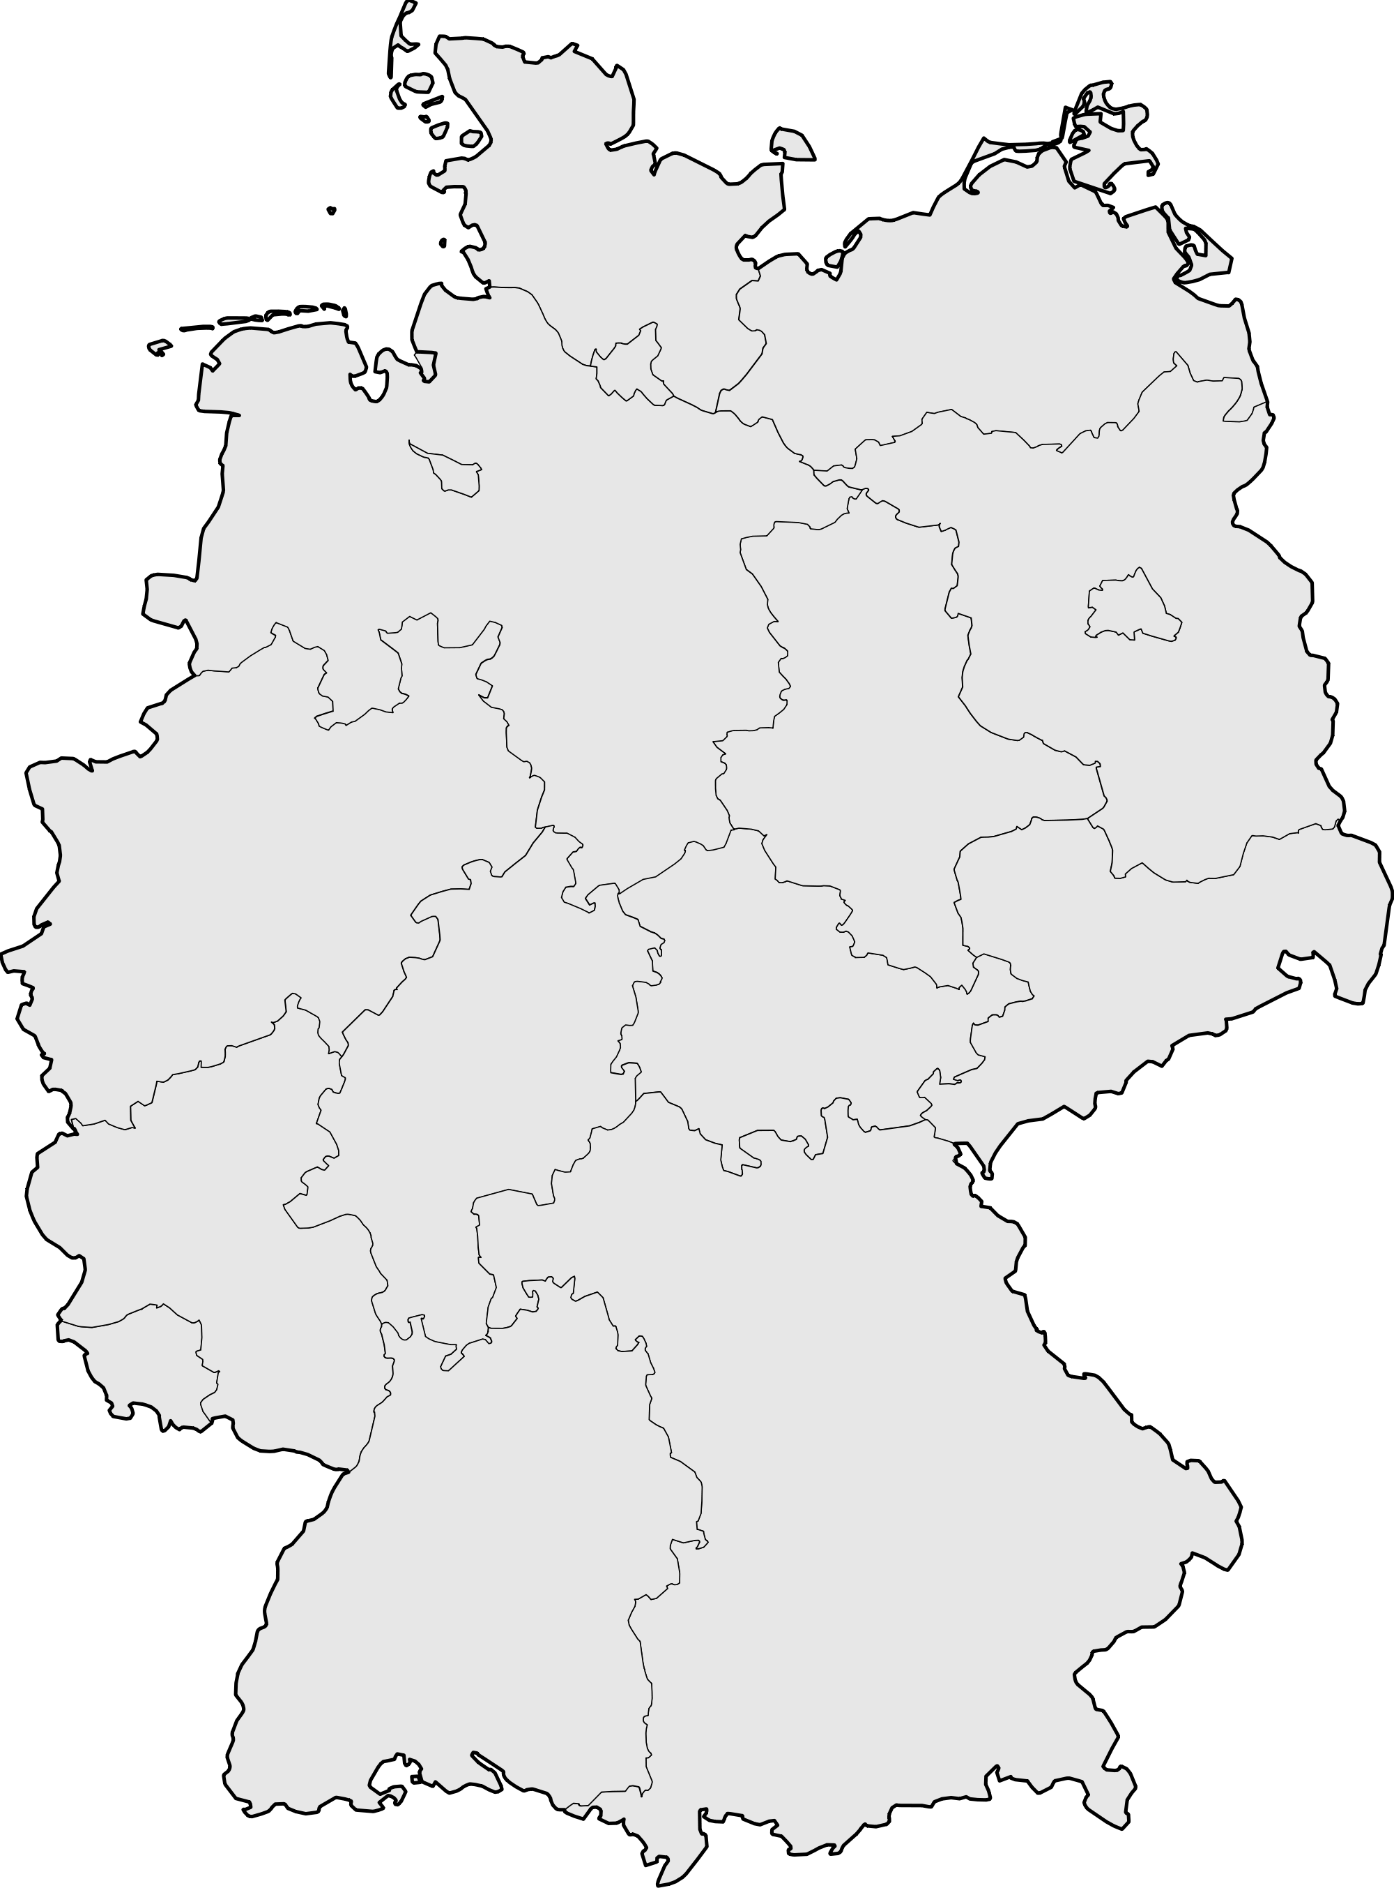
Analyse
5 Standorte
Saarland
Lörrach
München
Hamburg
Berlin

Slide 3
Struktur
Konzernleitung (2.500 MA)
Standortleiter „Saarland“ (50MA)
Standortleiter „Lörrach“
Standortleiter „München“
Standortleiter „Hamburg“
Standortleiter „Berlin“
Vertrieb
HR
IT
Marketing
Produktion
Entwicklung
Forschung
Red Stag GmbH „IT Dienstleister“

Slide 4
Saarland
Anzahl Beschäftigte: 50
Hauptaufgabe:
Vertrieb
Struktur
Standortleiter
50 Angestellte inklusive Standortleiter

Slide 5
Lörrach
Anzahl Beschäftigte: 2250
Hauptaufgabe:
Zentralbereiche: HR, IT, Marketing
Produktion
Struktur
Standortleiter
Jeder Bereich besitzt eigenen Leiter
Jeder Bereich gliedert sich in bis zu 3 Teams

Slide 6
München
Anzahl Beschäftigte: 100
Hauptaufgaben:
Entwicklung
Struktur
Standortleiter
2 Teamleiter
Teams a 50 MA

Slide 7
Hamburg
Anzahl Beschäftigte: 5
Red Stag Gmbh → IT Dienstleister | Tochterunternehmen
Hauptaufgaben:
Entwicklung von Web Applikationen
Struktur
Standortleiter
1 Bereich
5 MA

Slide 8
Berlin
Anzahl Beschäftigte: 100
Hauptaufgaben:
Forschung
Struktur
Standortleiter
2 Bereiche
Grundlagen (50MA)
Neue Technologien (50MA)

